Slide 1
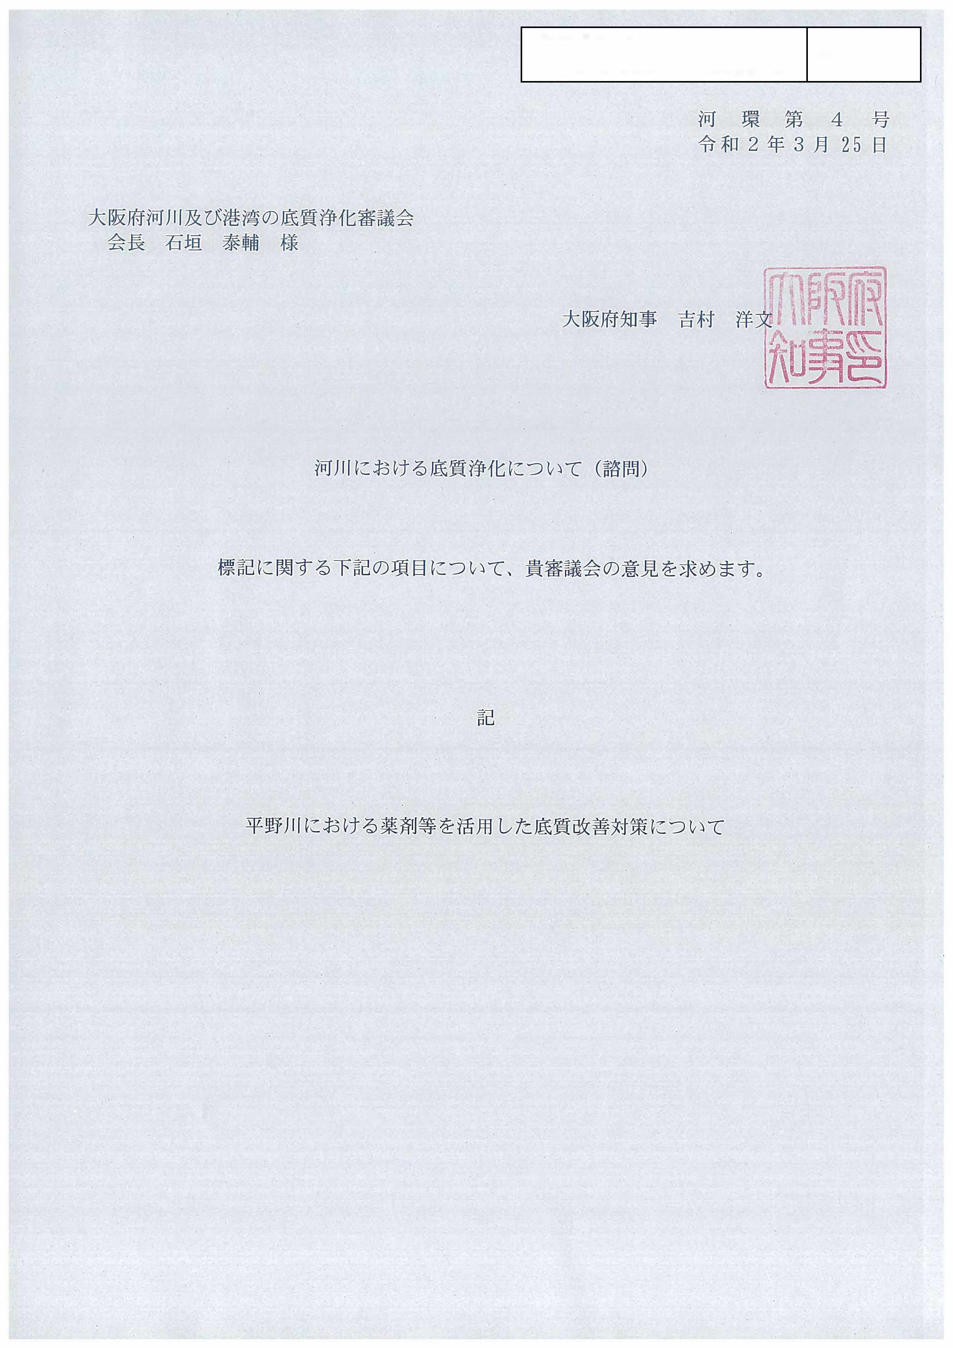
令和４年10月17日(月曜日) 令和４年度 第１回 大阪府河川及び港湾の底質浄化審議会 | 参考資料 １－３

